Slide 1
2/11 機械学習 勉強会 誤差逆伝播法と畳み込みニューラルネットワーク

Slide 2
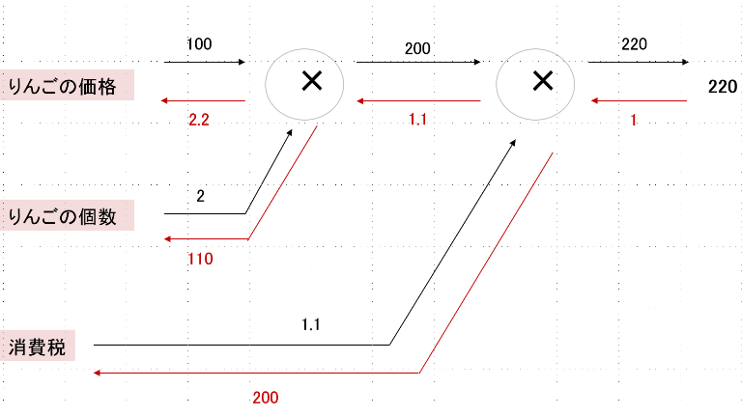
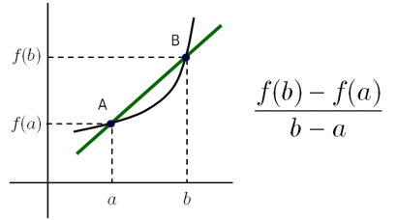
勾配の求め方は以下の2種類
方法
イメージ
誤差逆伝播法使用
推定結果と推定結果から逆方向に計算する
誤差逆伝播法不使用
各値を微小に変化させて傾きを算出する

Slide 3

誤差逆伝播法を使わない場合は微分の計算量が増える
例) りんごの値段が支払額に与える影響の大きさ
支払額
f(りんごの値段)
接線の傾き
x
x + h
りんごの値段

Slide 4
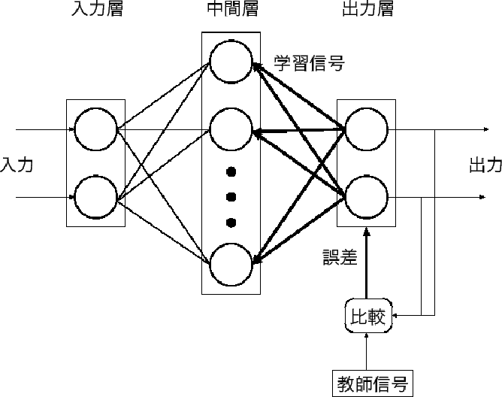
誤差逆伝播法の伝播イメージ

Slide 5
適切なパラメータの更新の方法によって収束の道のりを最適化する
学習のテクニック
ノートブック参照

Slide 6





重みの初期値を変化させることで活性化関数の出力の分布を安定させる
学習のテクニック
層の活性化関数が
Sigmoid の場合
ReLU の場合
$$\sqrt{\frac{1}{n}}$$
$$\sqrt{\frac{4}{n}}$$
･･･
のガウス関数からそれぞれ乱数を
発生させてｗを初期化
￼$w_{1}$
￼
･･･
￼$w_{2}$
･･･
￼$w_{3}$
：
：
￼$w_{n}$
･･･

Slide 7
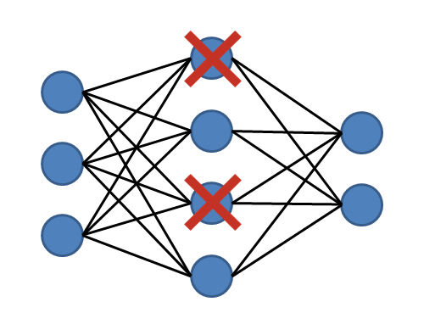
過学習への対応
学習のテクニック
方法
イメージ
^{Δw=−ϵ∂E∂w−ϵλΔw}
^{ノートブック参照}
Weight decay(正則化)
損失関数に正則化項を入れ込む
Dropout
ノードを学習のたびに一定数を間引いて学習させる

Slide 8
ハイパーパラメータの調整
学習のテクニック
ノードの数、バッチサイズ、eta、正則化の方法などを以下の手順で最適化する
データの分割
ハイパーパラメータ調整用の検証データをトレーニングデータから分離する
- ハイパーパラメータの範囲を指定してその中からランダムサンプリングする。
範囲の指定
- サンプリングしたハイパーパラメータを使って学習し、検証データで認識精度の評価を行う
学習する
範囲指定と学習を一定回数繰り返し、認識精度が高くなりそうなハイパーパラメータの範囲に当てをつける
繰り返す

Slide 9
畳込みニューラルネットの仕組み
畳み込み層
プーリング層
２ | ０
０ | １
→
３ | ２
２ | ２
→
３
･･･
￼
･･･
３ | ２
２ | ０
→
６ | ４
４ | ７
→
７
２ | ０ | １
０ | １ | ２
１ | ２ | ０
３ | ３
０ | ０
→
･･･
→
６ | ３
３ | ９
９
：
：
：
：
２ | ０
４ | １
→
５ | ６
６ | １１
→
･･･
１１

Slide 10
畳込み計算の方法
１ | ２ | ３ | ０
０ | １ | ２ | ３
３ | ０ | １ | ２
２ | ３ | ０ | １
２ | ０ | １
０ | １ | ２
１ | ２ | ０
ｘ
→
１５
１ | ２ | ３ | ０
０ | １ | ２ | ３
３ | ０ | １ | ２
２ | ３ | ０ | １
２ | ０ | １
０ | １ | ２
１ | ２ | ０
１５ | １６
ｘ
→
：
：
：

